Slide 1


Samverkansmeritering vid anställning och befordran

Slide 2

Introduktion
Vi står inför några av våra största utmaningar någonsin – globala utmaningar, inom ­exempelvis klimat och hälsa, som bara kan mötas med gemensam kraft.
Det kommer kräva fler och närmre samarbeten över alla gränser; mellan universitet, näringsliv och samhället i stort. Det kommer också kräva att kunskap och forskning vid våra lärosäten i ännu högre grad kommer samhället till nytta – inte minst för att motverka den faktaresistens vi ser allt fler tecken på idag.
Till syvende och sist handlar det om att
värna vår demokrati. Och nyckeln, till såväl
nya innovationer som en högre kvalitet i forskning och utbildning – samt en vidare kunskapsspridning i samhället – stavas samverkan.
Förmågan att samverka har med andra ord
aldrig varit viktigare än idag. Därmed blir
det också centralt hur samverkansskicklighet bedöms och meriteras – och det ska vi titta närmare på nu.
Notes:
Den här kan användas där det är relevant

Slide 3
Introduktion
Vårt mål med detta grundläggande utbildningsmaterial är att bidra till en ökad kunskap och medvetenhet i de här viktiga frågorna. Som du kommer märka är det avgörande att det finns en röd tråd och en gemensam, tydlig definition av samverkansarbete på alla nivåer inom lärosätet.
Vi vill också skicka med dig några specifika frågeställningar, som ett verktyg för vidare reflektion kring hur det fungerar idag – samtidigt som vi naturligtvis hoppas inspirera till ­ett ökat fokus på samverkan, på alla nivåer inom lärosätet.

Slide 4








Projektet MerSam
Finansierat av
– meritvärde av samverkansskicklighet
Ett av 17 projekt om samverkan med
medel från Vinnova
Projektets övergripande syfte och mål är
att bidra till ökad kunskap och förståelse, som i förlängningen kan bidra till en mer sammanhållen struktur och ett nationellt arbete med samverkansmeritering
11 projektlärosäten + 3 följelärosäten
2018–2019 + 2020

Slide 5
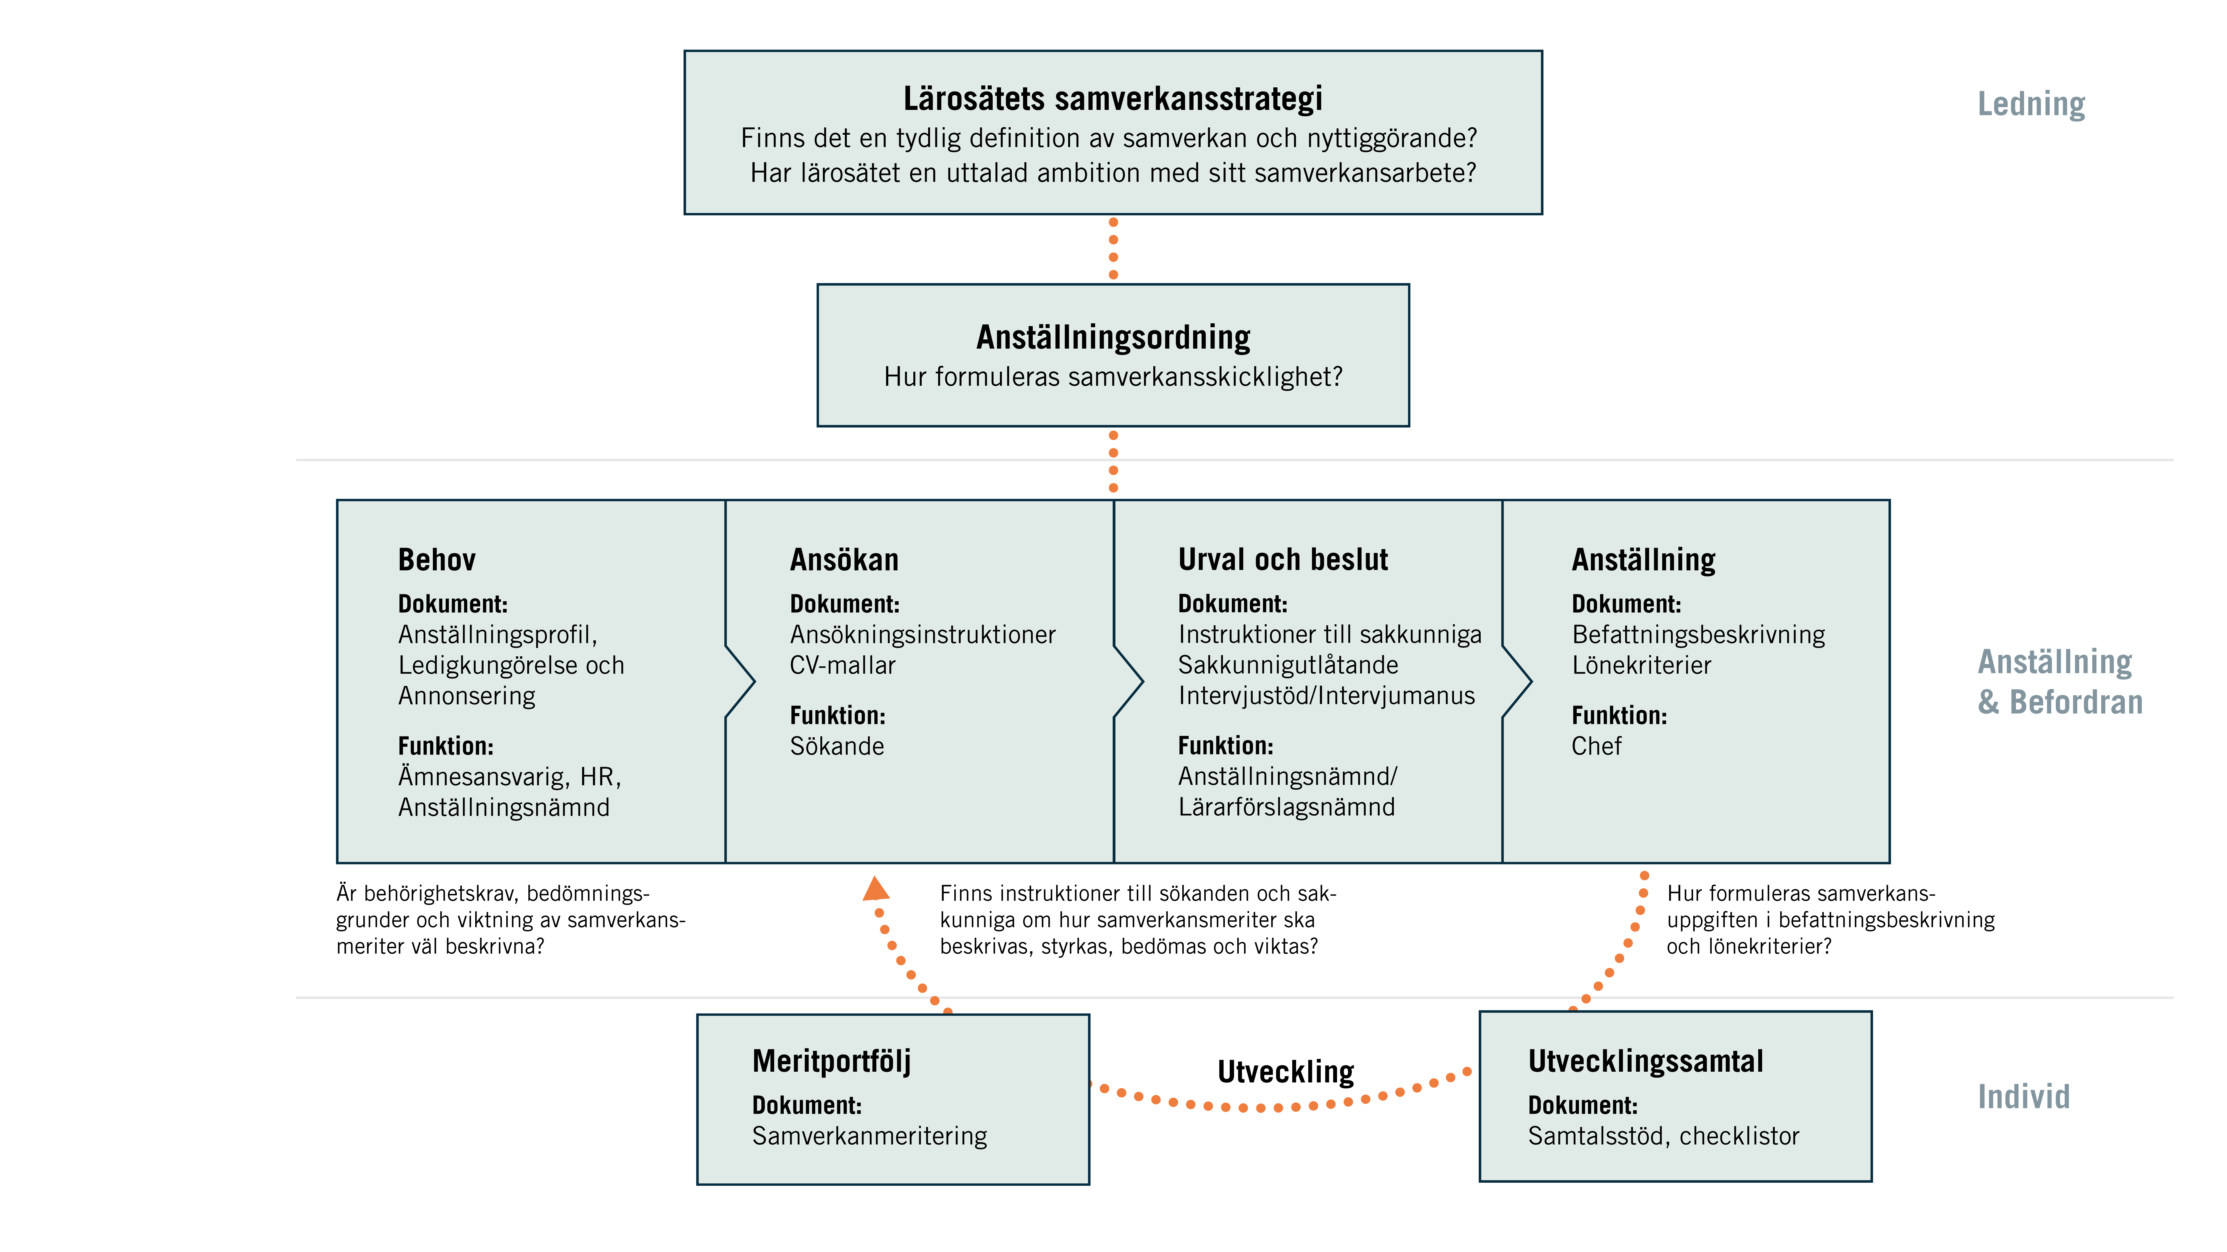
Samverkansmeritering vid anställning och befordran

Slide 6
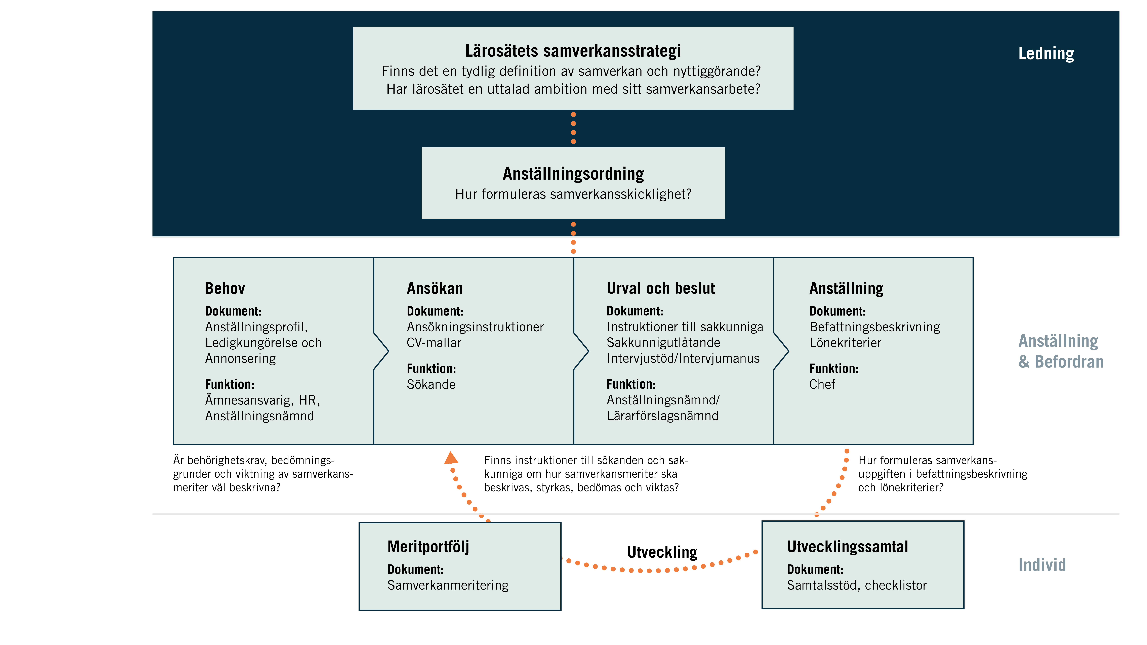
Samverkansmeritering vid anställning och befordran

Slide 7
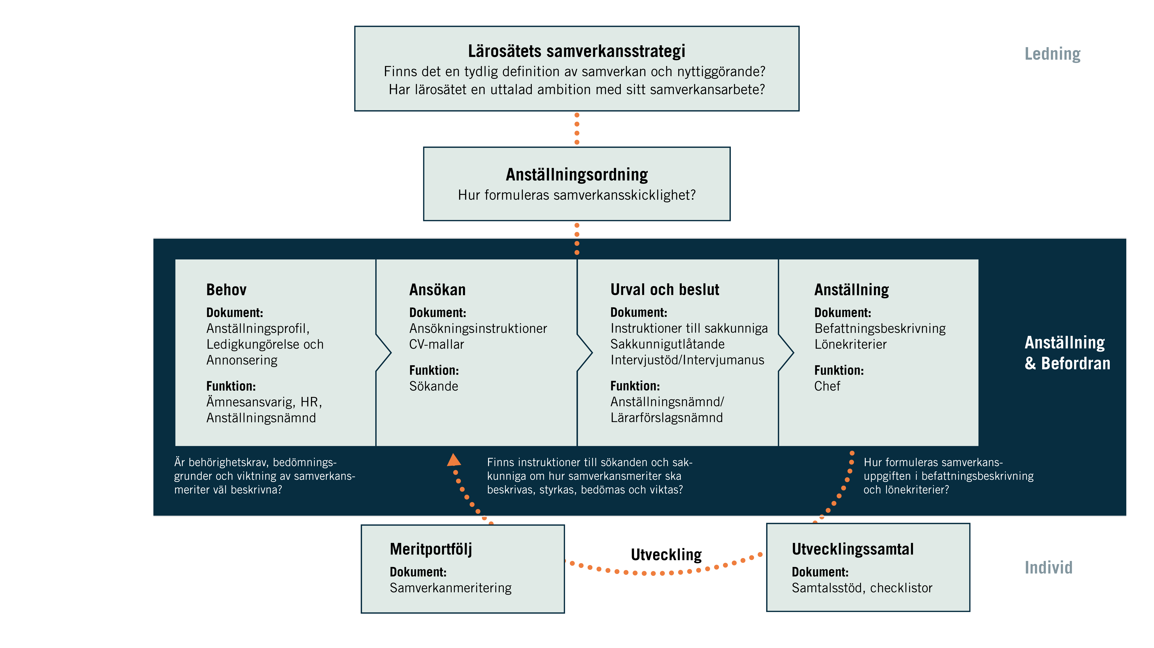
Samverkansmeritering vid anställning och befordran

Slide 8
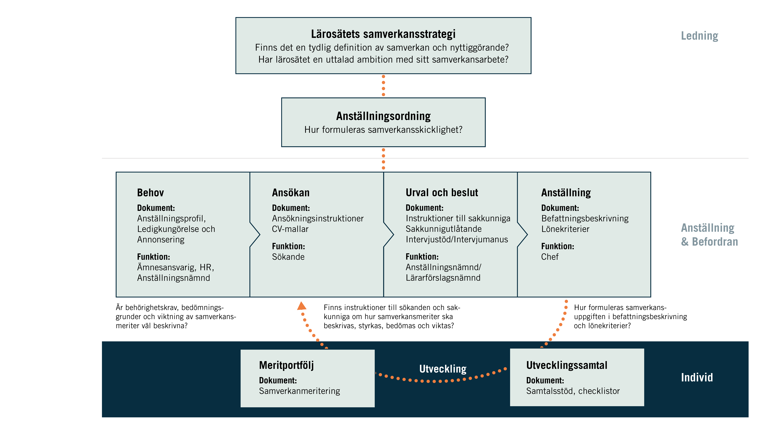
Samverkansmeritering vid anställning och befordran

Slide 9
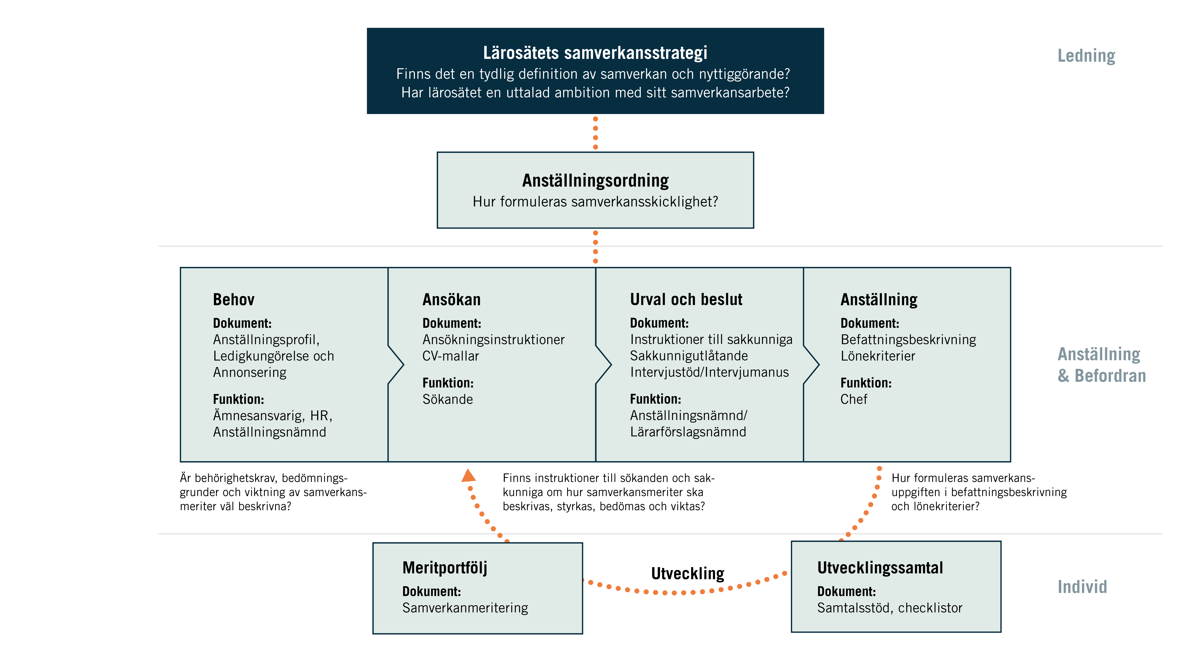
Samverkansmeritering vid anställning och befordran

Slide 10
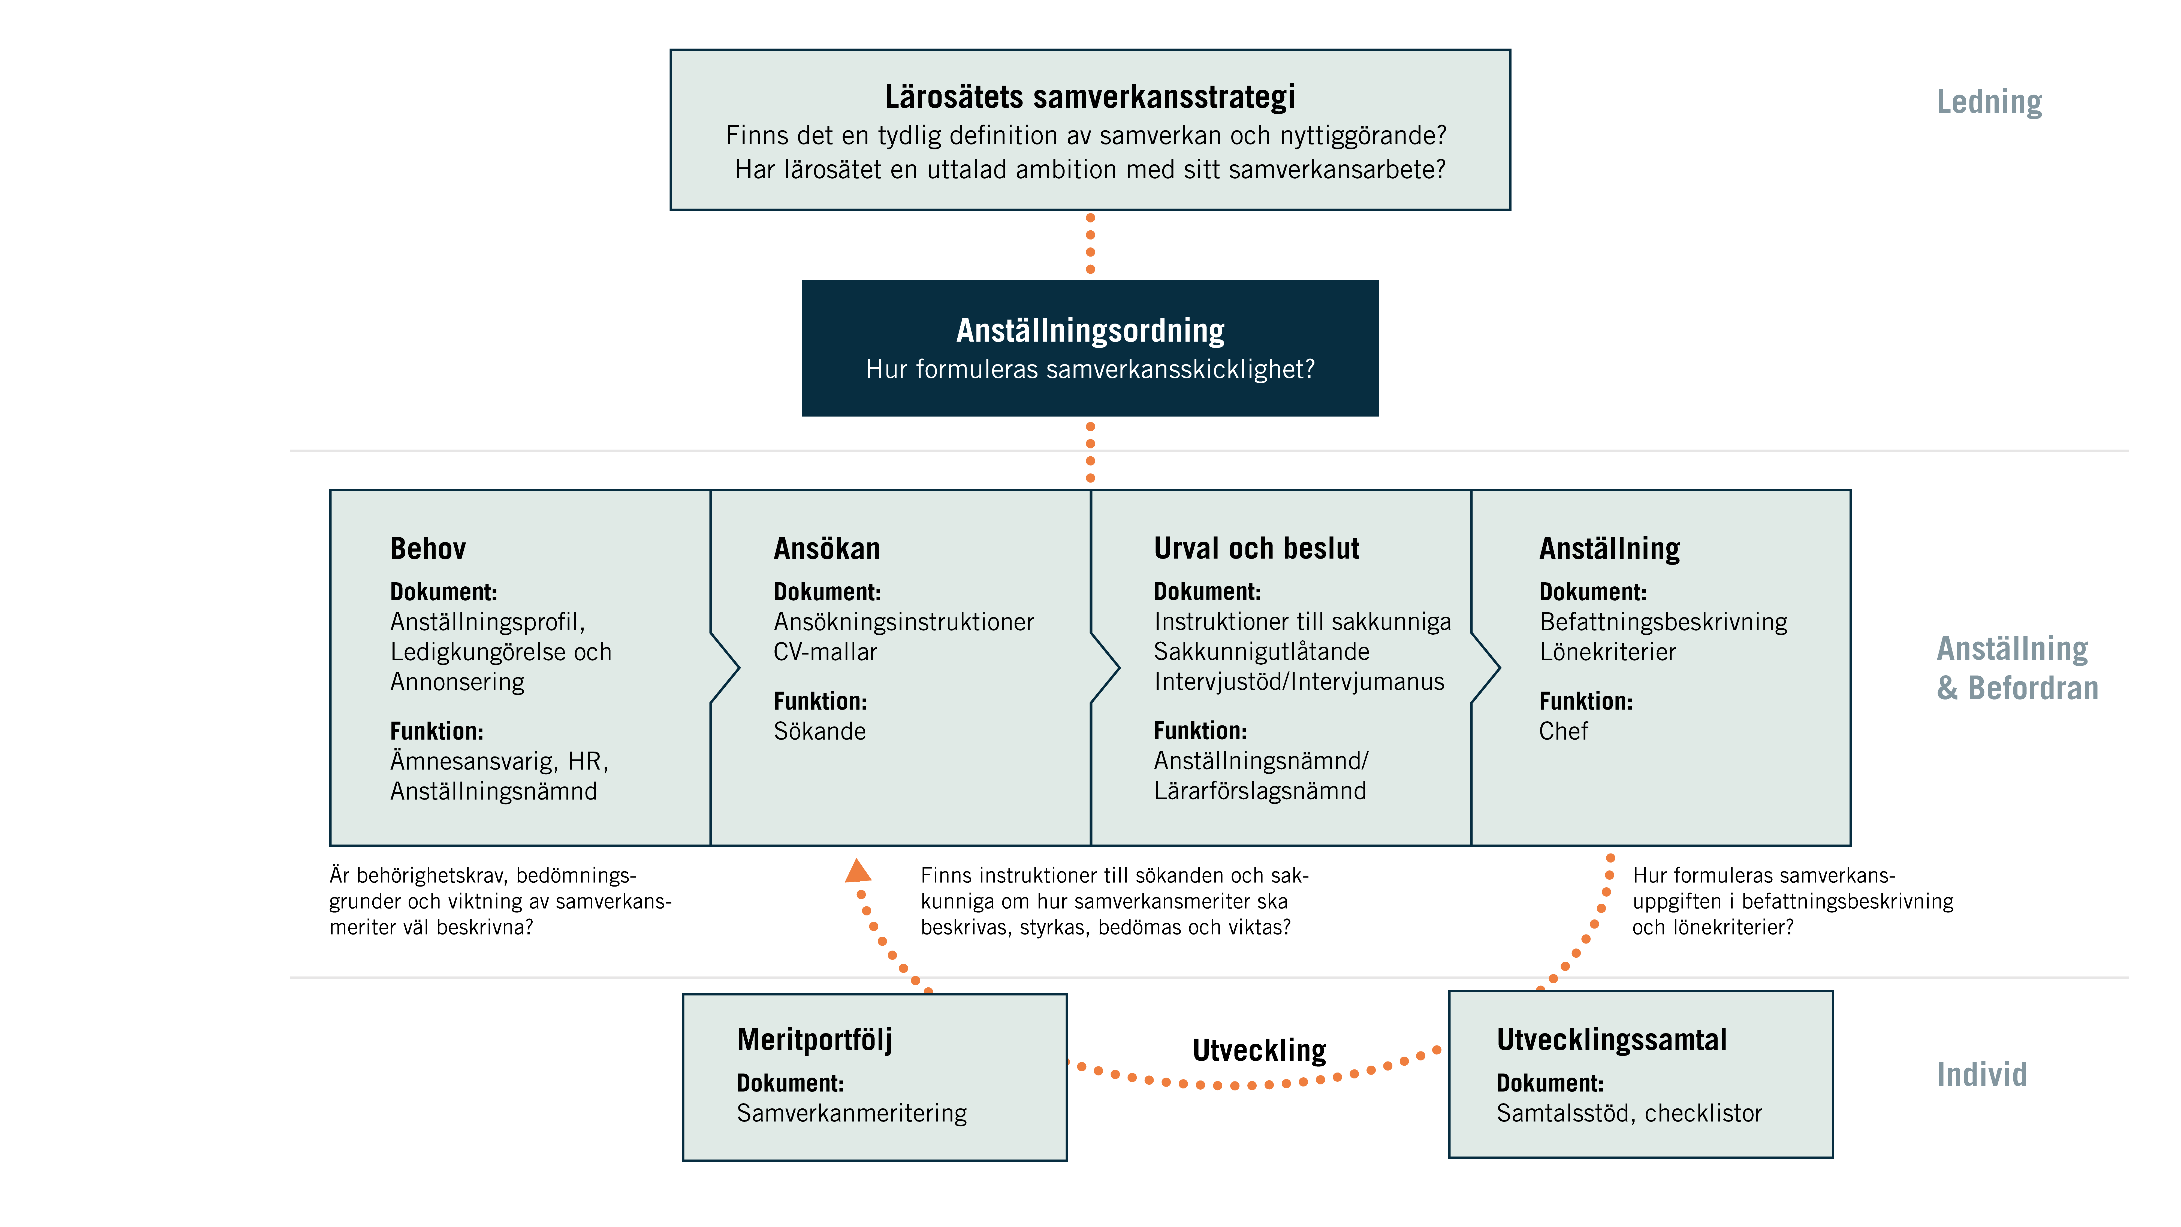
Samverkansmeritering vid anställning och befordran

Slide 11
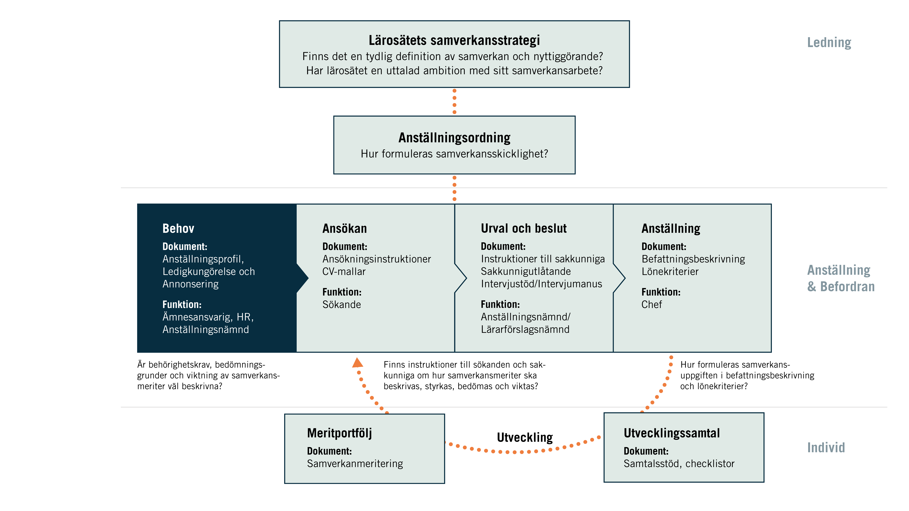
Samverkansmeritering vid anställning och befordran

Slide 12
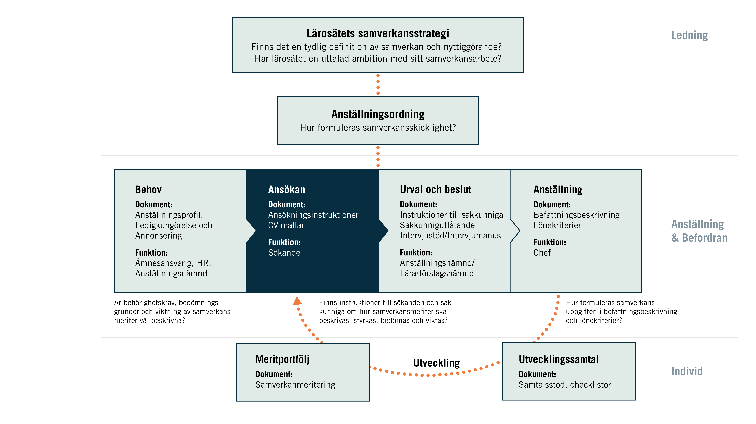
Samverkansmeritering vid anställning och befordran

Slide 13
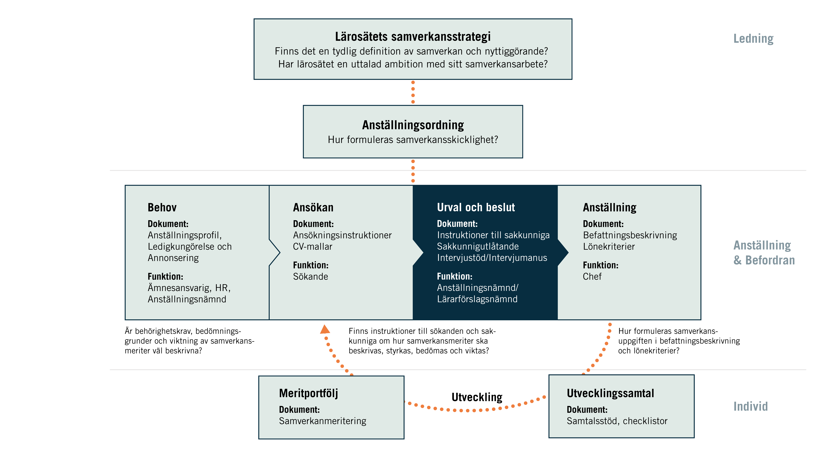
Samverkansmeritering vid anställning och befordran

Slide 14
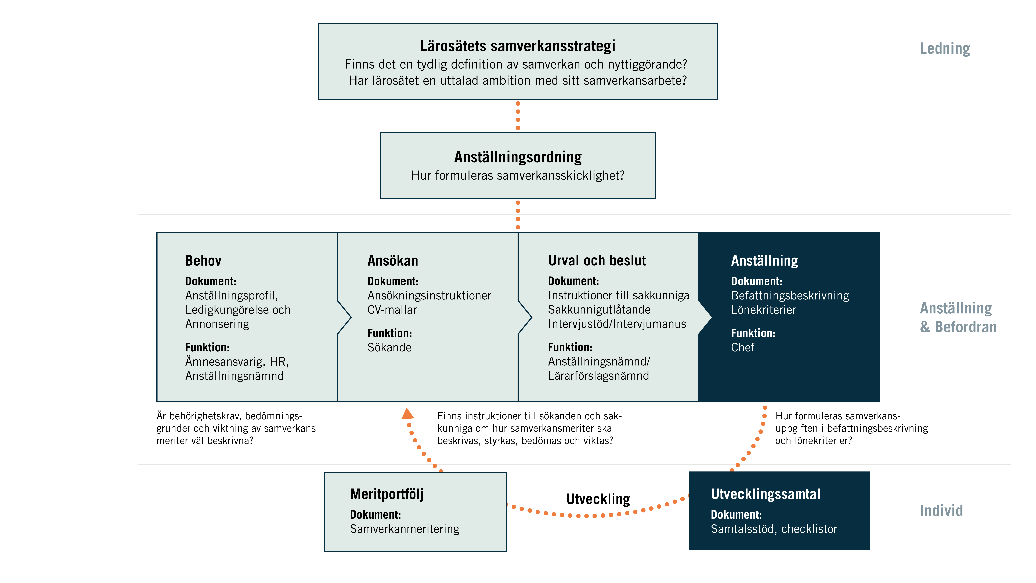
Samverkansmeritering vid anställning och befordran

Slide 15
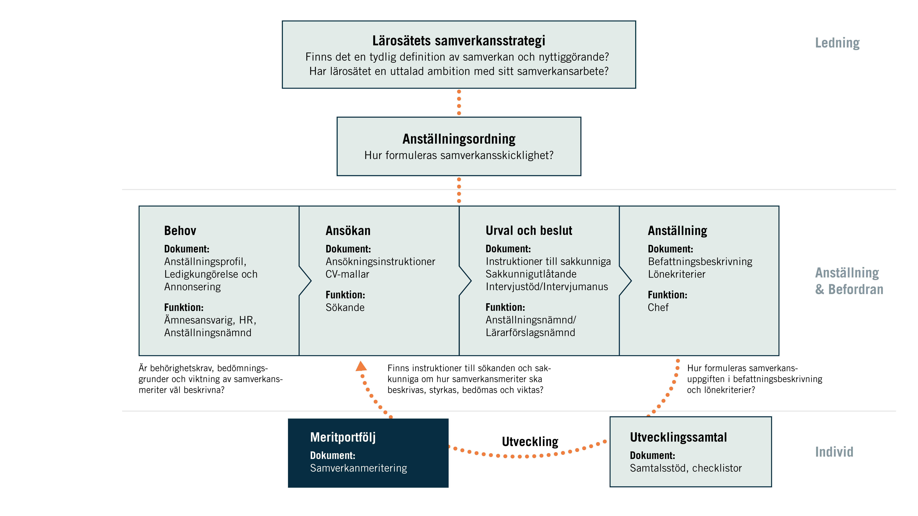
Samverkansmeritering vid anställning och befordran

Slide 16

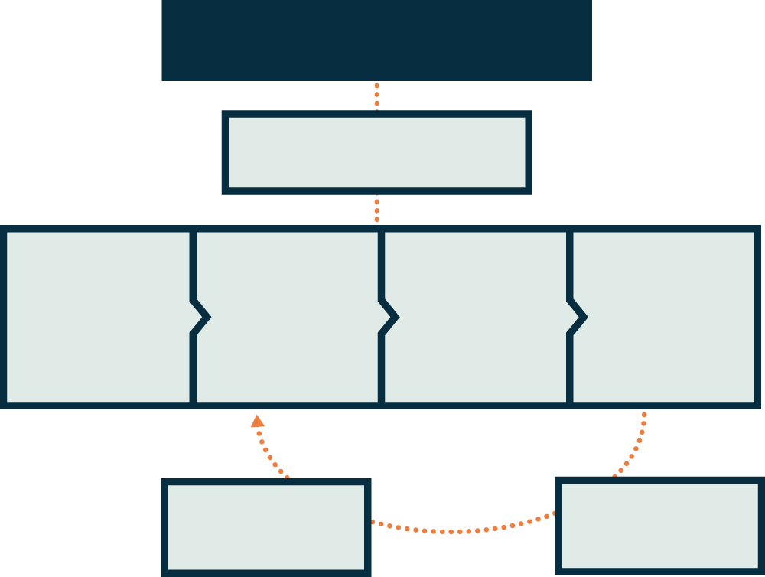
Lärosätets samverkansstrategi
Lärosätets samverkansstrategi / Anställningsordning / Behov / Ansökan / Urval och beslut / Anställning / Utvecklingssamtal / Meritportfölj
En väl formulerad
och kommunicerad samverkansstrategi underlättar förståelsen
för uppgiften och formerar grunden för ett adekvat meriteringssystem.
Enligt Högskolelagens portalparagraf (1 kap 2 §) är universitet och högskolor skyldiga att ”... samverka
med det omgivande samhället och informera om
sin verksamhet samt verka för att forskningsresultat tillkomna vid högskolan kommer till nytta.” I dagligt tal
är detta vad vi brukar kalla lärosätets samverkansuppgift.
REFLEKTION
Hur ser det ut vid vårt lärosäte?
Finns det en tydlig definition av samverkansuppgiften?
Har lärosätet en uttalad ambition med sitt samverkansarbete?
Hur följs samverkansuppgiften upp inom ramen för kvalitetssystemet?

Slide 17
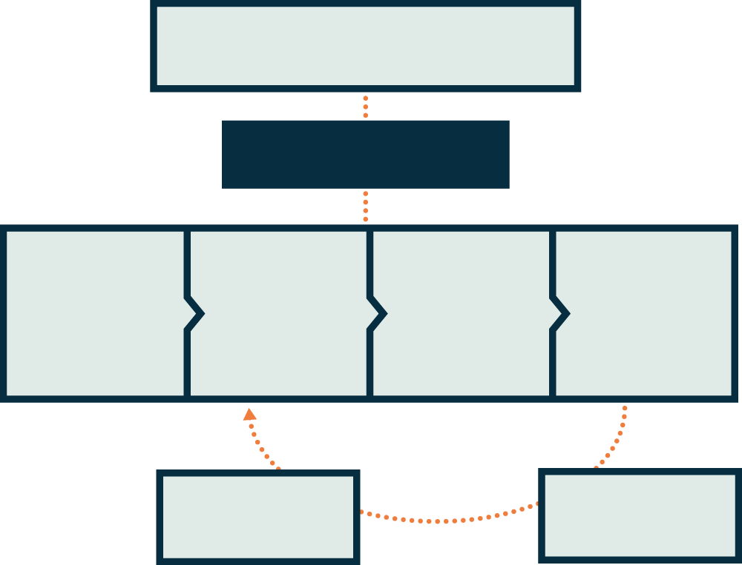
Lärosätets anställningsordning
Lärosätets samverkansstrategi / Anställningsordning / Behov / Ansökan / Urval och beslut / Anställning / Utvecklingssamtal / Meritportfölj
En väl formulerad AO återspeglar lärosätets strategier översatt i
krav-, ambitions- och kompetensprofiler för
sin personal.
Anställningsordningen (AO) är den föreskrift som reglerar vilka läraranställningar som kan finnas vid lärosätet, liksom lärosätets arbete med rekrytering och befordran av lärare.
REFLEKTION
Hur formuleras samverkansskicklighet i lärosätets anställningsordning, i termer av:
Generella behörighetskrav och bedömningsgrunder vid anställning eller befordran
Generella bedömningsgrunder vid anställning eller befordran
Specifikt relaterad till lärarkategori med en progressionstanke
Separat eller integrerad med vetenskaplig, pedagogisk och administrativ skicklighet

Slide 18
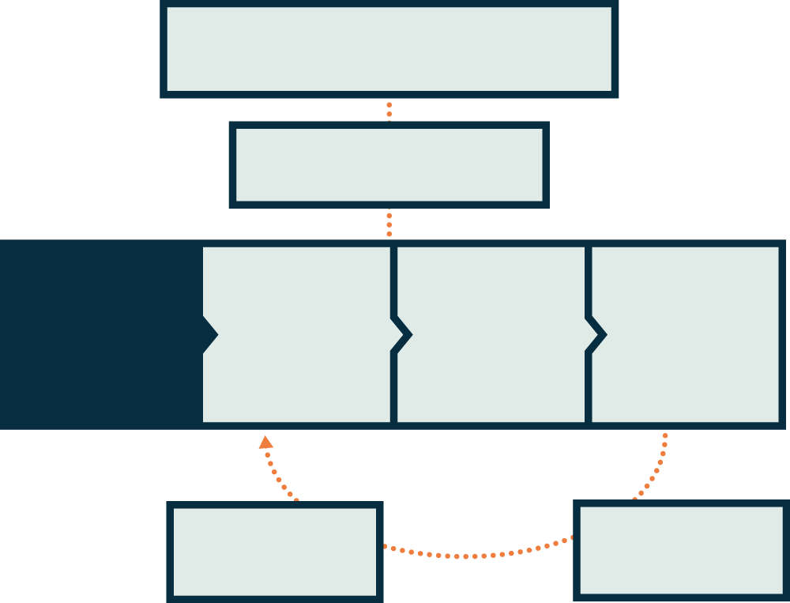
Anställningsprofil
Lärosätets samverkansstrategi / Anställningsordning / Behov / Ansökan / Urval och beslut / Anställning / Utvecklingssamtal / Meritportfölj
Anställningsprofilen innehåller anställningens arbetsuppgifter, ämnesområde, behörighetskrav och bedömningsgrunder som är meriterande för anställningen, samt hur dessa ska viktas.
När en anställning utlyses, kungörs, är det viktigt att så noggrant som möjligt beskriva den profil som söks. Vid ett eventuellt överklagande betraktas beslutad anställningsprofil och ledigkungörelse som bindande dokument.
REFLEKTION
Hur beskrivs och viktas samverkansmeriterna
i anställningsprofilen?
Beskriver anställningsprofilen hur samverkansuppgiften kopplar till övriga arbetsuppgifterna?
Refereras anställningsordningens bedömningsgrunder avseende samverkan?

Slide 19
Ledigkungörelse och Annonsering
Lärosätets samverkansstrategi / Anställningsordning / Behov / Ansökan / Urval och beslut / Anställning / Utvecklingssamtal / Meritportfölj
När en anställning utlyses/annonseras är det viktigt att tänka på att marknadsförande budskap är kongruent med de krav som ställs på tjänsten.
En ledigkungörelse innefattar alltid den beslutade anställningsprofilen men inramas ofta av en annons
i syfte att marknadsföra utlyst tjänst, lärosätet och/eller det specifika ämnesområdet.
REFLEKTION
Hur porträtteras samverkansuppgiften i annonsen?
Som viktig på lärosätesnivå och/eller inom området?
Finns det en tydlig koppling mellan marknadsförande/generella formuleringar, krav och bedömningsgrunder i anställningsprofilen?

Slide 20
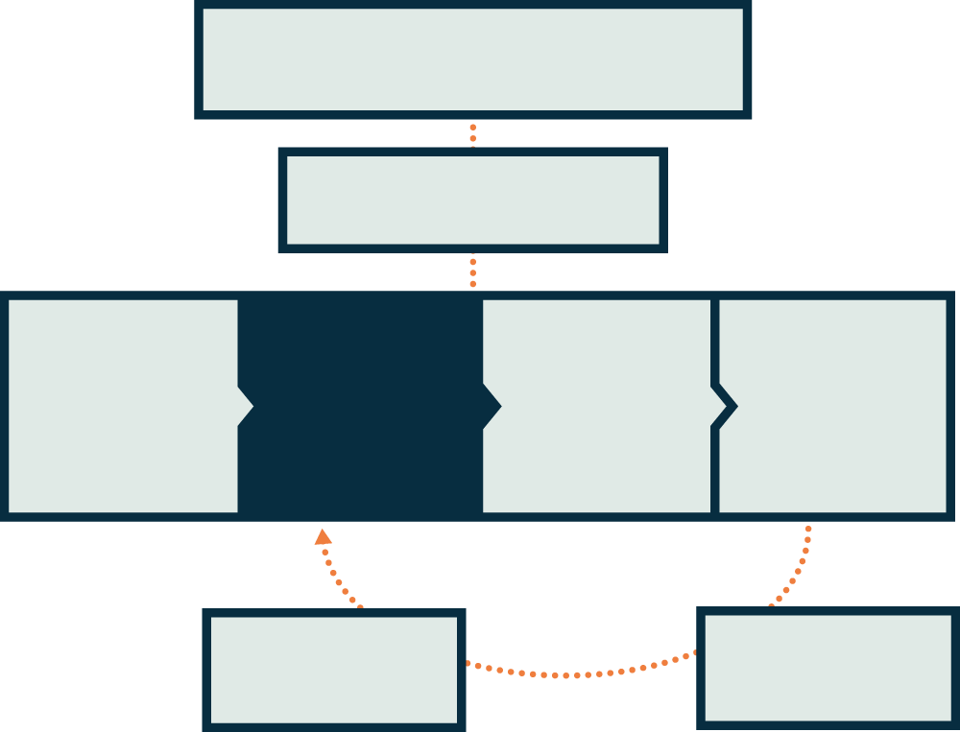
Instruktioner till sökande för befordran/anställning
Lärosätets samverkansstrategi / Anställningsordning / Behov / Ansökan / Urval och beslut / Anställning / Utvecklingssamtal / Meritportfölj
För att underlätta processen för
såväl sökande som utvärderande bör tydliga instruktioner finnas.
Instruktioner angående utformning av ansökan till anställning eller befordran är avsedda att ge sökande vägledning om hur en ansökan bör utformas och vilka handlingar som bör och skall bifogas.
REFLEKTION
Finns det riktlinjer för hur samverkansmeriter ska beskrivas?
Utrymme för egenreflektion
Exemplifierade mallar/checklistor
Krav på dokumentation

Slide 21
CV-mallar för anställning och befordran av lärare
Lärosätets samverkansstrategi / Anställningsordning / Behov / Ansökan / Urval och beslut / Anställning / Utvecklingssamtal / Meritportfölj
CV-mallen är ett gott
stöd för den sökande,
rätt utformad avspeglar den bedömningsgrunderna
i anställningsprofilen
och lärosätets anställningsordning.
I syfte att underlätta hanteringen av ansökningar
tillhandhålls ofta en CV-mall som anger de uppgifter som efterfrågas i processen. Olika punkter i mallen äger mer relevans beroende på sökt befattning.
REFLEKTION
Vilket stöd ger CV-mallen för att beskriva samverkansmeriter?
Under vetenskapliga meriter (t.ex. planerad forskningssamverkan med samhälle och näringsliv)
Under pedagogiska meriter (t.ex. pedagogisk aktivitet utanför universitet och högskola och i samverkan med kringliggande samhälle och näringsliv, populärvetenskapliga presentationer)
Externa kontakter och extern verksamhet (t.ex. näringslivs- och myndighetssamverkan, ledamot av styrelser inom företag och myndigheter.
Samverkan som separat merit

Slide 22
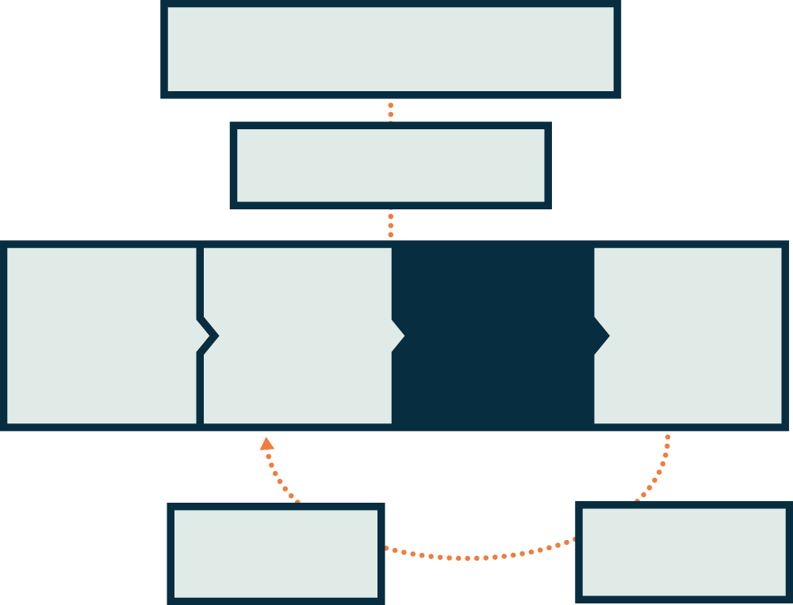
Instruktioner till sakkunniga
Lärosätets samverkansstrategi / Anställningsordning / Behov / Ansökan / Urval och beslut / Anställning / Utvecklingssamtal / Meritportfölj
Instruktionerna är ett stöd för att underlätta de sakkunnigas arbete och tillse en rättssäker anställningsprocess, grundad i lärosätets anställningsordning samt anställningsprofil formulerad i utlysningen av anställningen.
Instruktioner till utsedda sakkunniga beskriver ärendes handläggningsgång, erforderligt underlag för bedömning, behörighetskrav och bedömningsgrunder, struktur för utlåtande samt regler för prioritering.
REFLEKTION
Finns instruktioner rörande hur samverkansmeriter
ska bedömas?
Utgör de en separat bedömningsgrund eller tar de utgångspunkt i vetenskaplig och pedagogisk verksamhet?
Hur skall de olika bedömningsgrunderna viktas sinsemellan?

Slide 23

Anställningsnämnd/
Lärarförslagsnämnd
Lärosätets samverkansstrategi / Anställningsordning / Behov / Ansökan / Urval och beslut / Anställning / Utvecklingssamtal / Meritportfölj
Anställningsnämnden ska kunna genomföra intervjuer för att kunna värdera kompetens och erfarenhet inom akademins tre huvuduppgifter: vetenskaplig skicklighet, pedagogisk skicklighet såväl som skicklighet avseende samverkan och nyttiggörande.
Anställningsnämnden/Lärarförslagsnämnden bereder ärenden som rör läraranställningar som fordrar vetenskaplig, konstnärlig eller motsvarande yrkesmässig kompetens vid lärosätet eller lärosätets fakulteter. Beslut fattas av rektor, dekan eller prefekt beroende på ärende och besluts- och delegationsordningar.
REFLEKTION
Finns det i nämnden:
Kompetens i och rutiner för hur samverkansskicklighet
viktas och bedöms

Slide 24
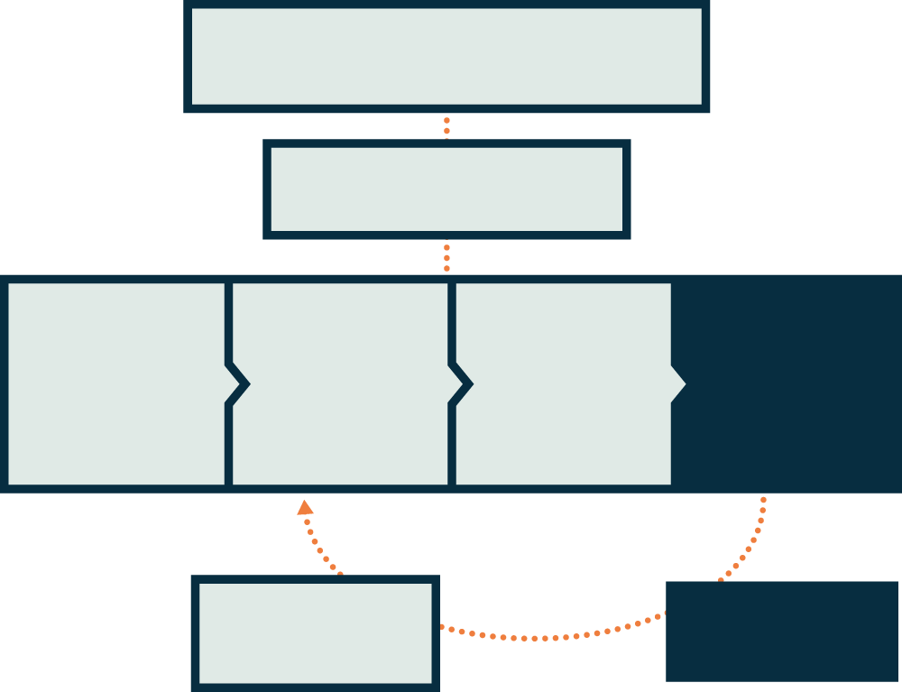
Mall för medarbetarsamtal
Lärosätets samverkansstrategi / Anställningsordning / Behov / Ansökan / Urval och beslut / Anställning / Utvecklingssamtal / Meritportfölj
Medarbetarsamtal är ett förberett samtal mellan en
anställd och närmaste chef som syftar till att utveckla både verksamheten och den enskilda individen. Samtalet bör beröra hela arbetssituationen och ha en långsiktig inriktning med återkoppling, utvärdering och planering.
Samtalet bör ta sin utgångspunkt i verksamhetens inriktning, strategi, mål, villkor,
förutsättningar och behov av kompetens samt den anställdes arbetssituation, prestation och framtidsplaner.
REFLEKTION
Hur anknyter medarbetarsamtalet till lärosätets samverkansstrategi?
För att utveckla verksamheten såväl som medarbetarens samverkansskicklighet?

Slide 25
Lönekriterier för anställda
Lärosätets samverkansstrategi / Anställningsordning / Behov / Ansökan / Urval och beslut / Anställning / Utvecklingssamtal / Meritportfölj
Lönesättningen och lönekriterier ska i första hand styras av skillnader i ansvar, arbetsuppgifternas svårighetsgrad, den anställdes skicklighet och resultat relaterat till verksamhetsmålen samt marknaden.
För lönesamtal och lönesättande samtal ges ofta ett stöd i form av en checklista till såväl chef som medarbetare. Medarbetarsamtalet är en förutsättning för att kunna genomföra ett rättvisande lönesamtal eller lönesättande samtal.
REFLEKTION
Hur formuleras bedömningsgrunderna kring
samverkansmeriter i lärosätets lönekriterier?
Vilken vikt ges de i förhållande till andra kriterier?
Beskrivs de som integrerade delar inom forsknings-
och utbildningskriterierna, eller som separata kriterier?

Slide 26
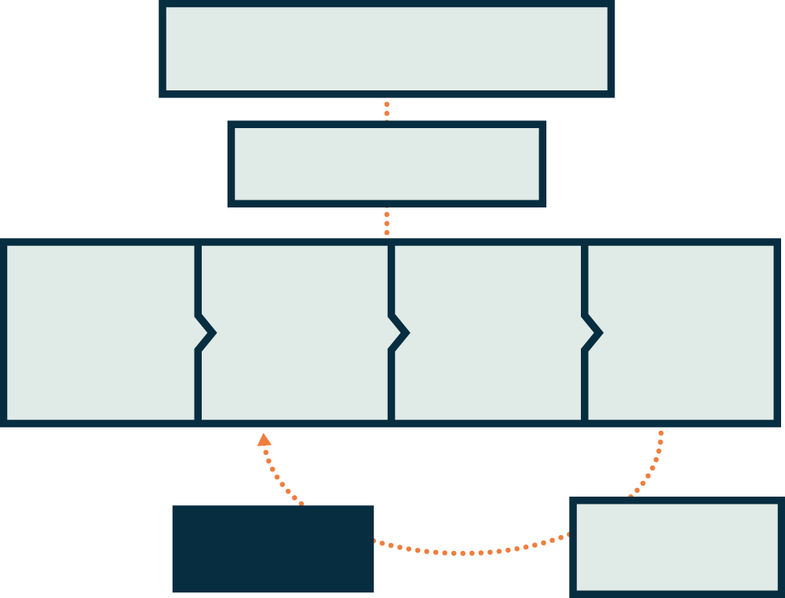
Meritportfölj
Lärosätets samverkansstrategi / Anställningsordning / Behov / Ansökan / Urval och beslut / Anställning / Utvecklingssamtal / Meritportfölj
Det är viktigt att den sökande ges möjlighet att beskriva sin förmåga och erfarenhet av forsknings- och utbildningssamverkan, kunskapsutbyte mellan universitet och omvärld, samt erfarenhet av innovation och entreprenörskap.
En meritportfölj innehåller riktlinjer och stöd för en strukturerad sammanställning av meriter som kan brukas för meritvärdering vid rekrytering och befordran.
REFLEKTION
Ger lärosätet stöd för dokumentation av samverkansmeriter?
Stödjer lärosätets processer upprättandet av meritportföljer (t.ex. för samverkansmeriter)?
Vad anses vara goda meriter för samverkan?
På vilket sätt kan meritportföljen stödja en god dokumentation av samverkansmeriter?

Slide 27
Samverkansmeritering
Lärosätets samverkansstrategi / Anställningsordning / Behov / Ansökan / Urval och beslut / Anställning / Utvecklingssamtal / Meritportfölj
Som enskild lärare kan du samla dina samverkans-meriter på flera olika sätt. Dessa samverkansmeriter kan användas för att ge ett bredare bedömnings-underlag vid rekrytering och befordran tillsammans med dina vetenskapliga och pedagogiska meriter.
Det finns tre former av samverkansmeriter som tillsammans föreslås ge en helhetsbild av lärarens engagemang inom ramen för samverkansuppgiften.
MERITPORTFÖLJ
Dokumentation. En sammanställning och/eller översikt av relevanta samverkansaktiviteter och deras resultat
Beskrivning. Bestyrkta exempel på samverkansmeriter
Reflektion. En redogörelse för den egna rollen och egna lärandet samt i förekommande fall, det egna förhållningssättet till samverkansuppgiftens olika delar och lärdomar

Slide 28
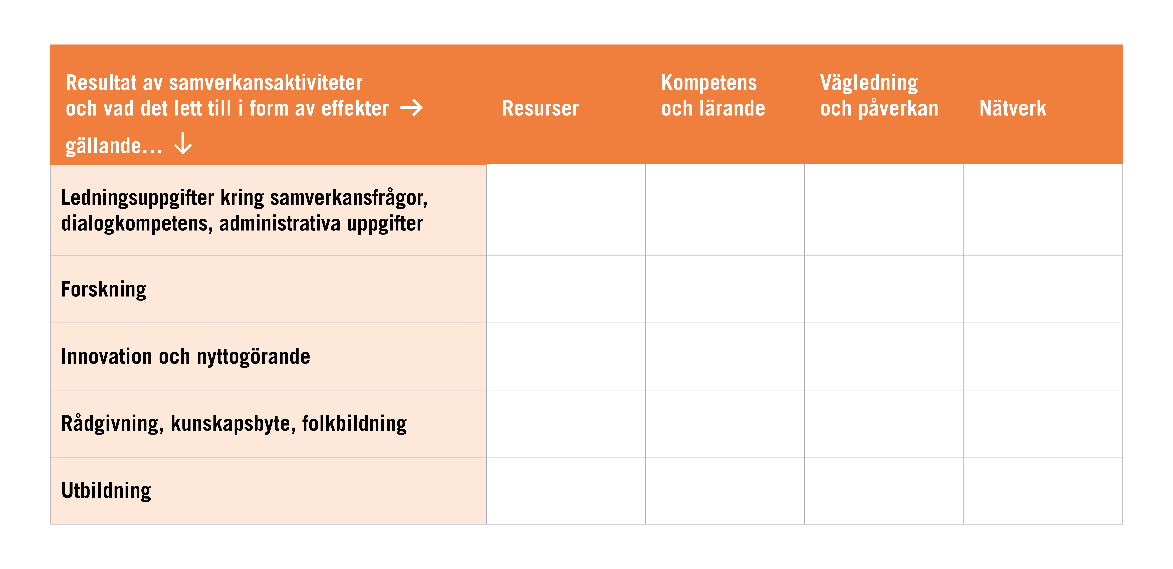

Ett sätt att strukturera och
beskriva samverkansmeriter
För att läsa mer om hur samverkansmeriter kan skrivas fram och bedömas, se den vägledning som tagits fram inom ramen för Mersam.
RESULTATMATRIS

Slide 29

Tack!
Namn.namnsson@mail.se

